Slide 1
ÔN TẬP LÀM VĂN
Ôn tập bài văn miêu tả cây cối
Lớp 5

Slide 2
* Ôn tập kiến thức:
Cấu tạo bài văn miêu tả cây cối
Lập dàn ý chi tiết cho một bài văn miêu tả cây cối

Slide 3
0
1
2
3
4
5
?
Câu 1: Đối tượng miêu tả của văn miêu tả cây cối là:
A. Tất cả các loài cây, hoa, quả.
B. Cây ăn quả, cây cho bóng mát, cây hoa, cây cổ thụ.
C. Cây ăn quả, cây cho bóng mát, cây hoa, cây cảnh, cây rau,
cây cỏ.

Slide 4
Câu 2: Khi miêu tả cây cối cần lưu ý điều gì?
?
0
1
2
3
4
5
A. Sử dụng nhiều giác quan đề miêu tả
B. Lựa chọn những đặc điểm nổi bật của cây.
C. Sử dụng các biện pháp nghệ thuật để miêu tả.
D. Tất cả các ý trên.

Slide 5
Câu 3: Cấu tạo của bài văn tả cây cối gồm
mấy phần?
?
0
1
2
3
4
5
3 phần

Slide 6
Giới thiệu cây sẽ tả
(cây được trồng ở đâu? Thuộc loại cây gì ?...)
I.Mở bài
a.Tả bao quát : Hình dáng của cây khi nhìn từ xa? Lúc đến gần ?
Cấu tạo tạo bài văn tả cây cối
II. Thân bài
b.Tả chi tiết :
* Tả từng bộ phận của cây theo trình tự :
- Gốc , rễ, thân , cành, nhánh, tán cây,lá,hoa,quả.
- Sự phát triển của cây.
*Cảnh vật xung quanh tác động đến cây : nắng, gió, khí hậu, chim chóc, con người....
III. Kết bài
Nêu lợi ích của cây, tình cảm của người tả về cây.

Slide 7
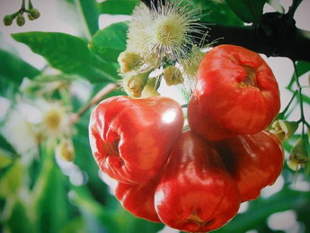

Slide 8
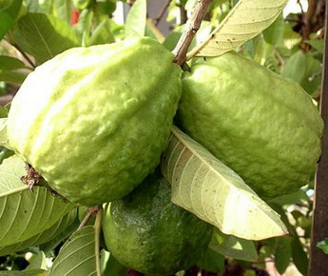

Slide 9
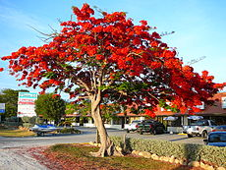

Slide 10
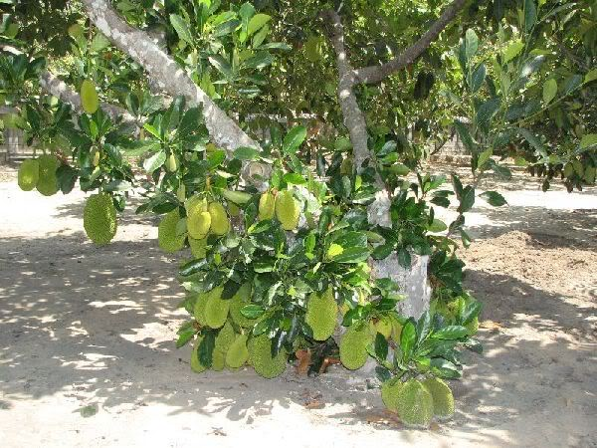

Slide 11
Cấu tạo tạo bài văn tả cây cối :
I.Mở bài :
Giới thiệu cây sẽ tả (cây được trồng ở đâu? Thuộc loại cây gì ?)
II.Thân bài :
a.Tả bao quát : Hình dáng của cây khi nhìn từ xa? Lúc đến gần ?
b.Tả chi tiết :
* Tả từng bộ phận của cây theo trình tự :
- Gốc , rễ, thân , cành, nhánh, tán cây,lá,hoa,quả.
- Sự phát triển của cây.
*Cảnh vật xung quanh tác động đến cây : nắng, gió, khí hậu, chim chóc, con người....
III.Kết bài : Nêu lợi ích của cây, tình cảm của người tả về cây.

Slide 12

* Thực hành, luyện tập:

Slide 13
ÔN TẬP VĂN TẢ CÂY CỐI
Đề bài: Lập dàn ý chi tiết cho bài văn tả một loại cây mà em yêu thích (cây ăn quả, cây hoa hoặc cây có bóng mát).
1. Bài văn yêu cầu gì?
1. Lập dàn ý chi tiết
2. Bài thuộc thể loại văn nào, kiểu bài gì?
2. Thể loại văn miêu tả, kiểu bài tả cây cối
3. Đối tượng miêu tả là gì?
3. Một loại cây mà em yêu thích

Slide 14
MỘT SỐ ĐIỂM CẦN LƯU Ý
- Dàn bài đủ 3 phần
- Phần thân bài đủ các ý tả bao quát, tả từng
bộ phận của cây
- Chọn những chi tiết tiêu biểu về đặc điểm của cây để tả.

Slide 15
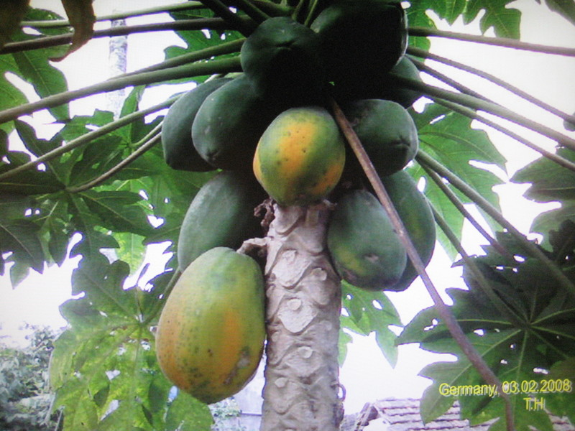
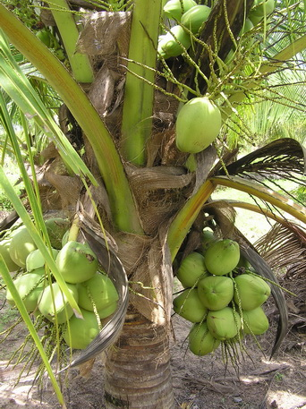
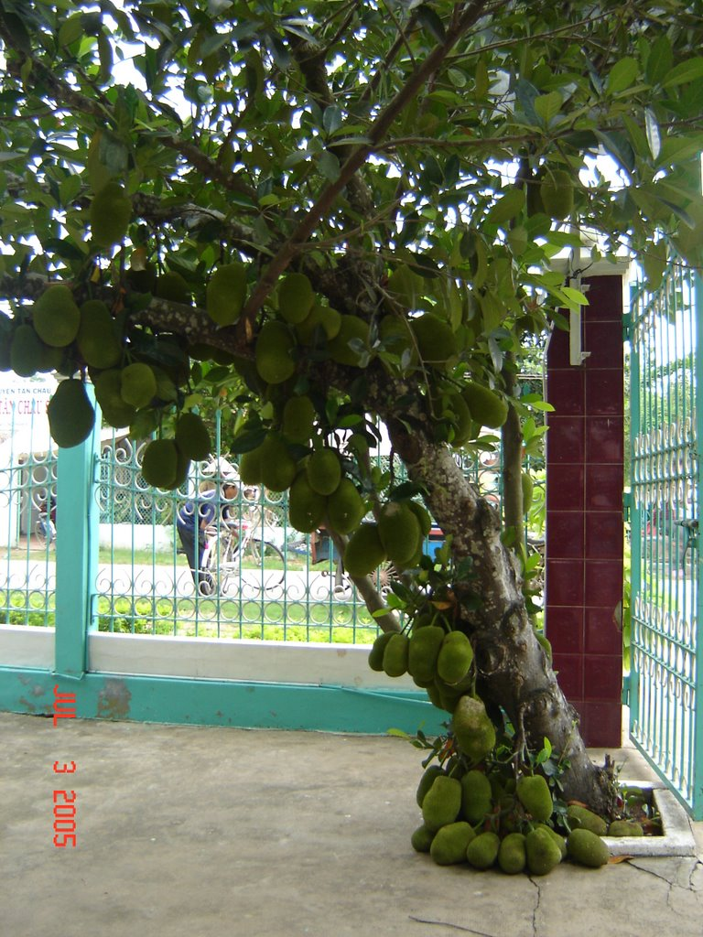
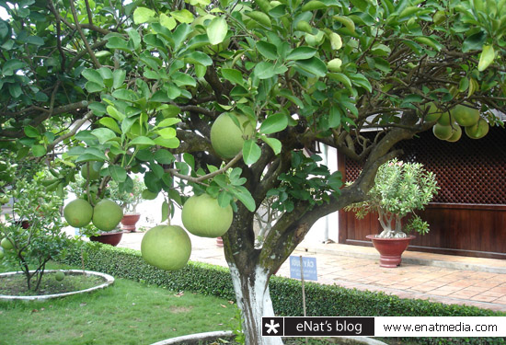

Cây đu đủ
Cây dừa
Cây mít
Cây bưởi

Slide 16
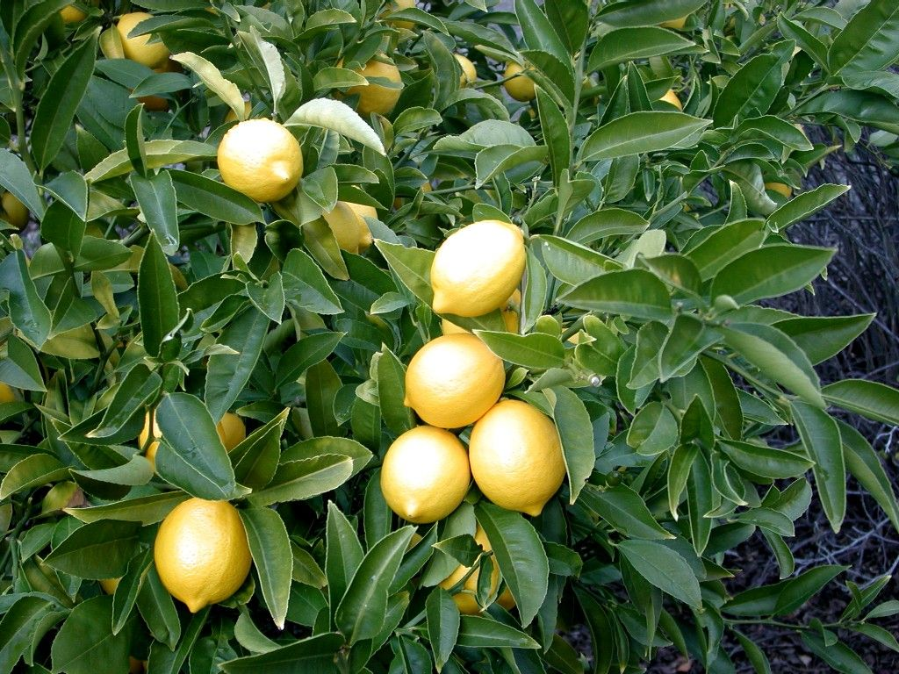
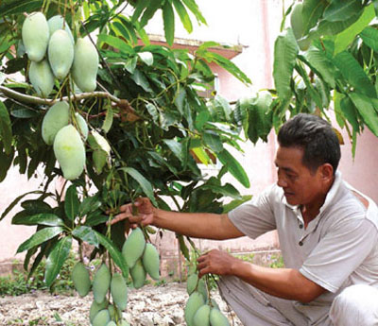
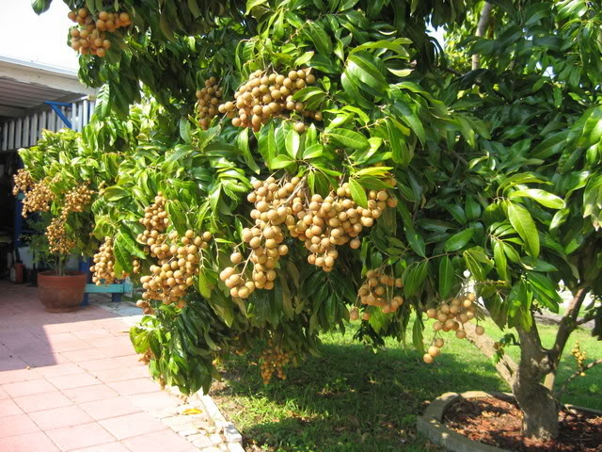
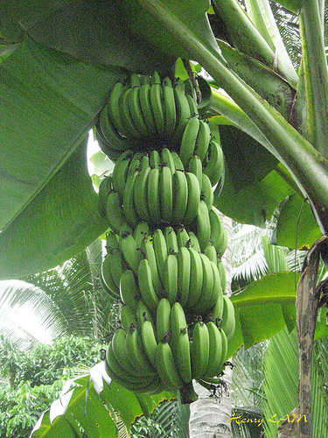
Cây cam
Cây xoài
Cây nhãn
Cây chuối

Slide 17

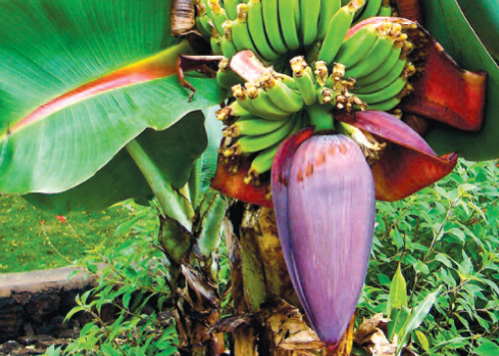

Dàn ý tả cây chuối (theo từng bộ phận của cây)
Mở bài:
- Cây chuối đang ra buồng ở vườn nhà em.

Slide 18
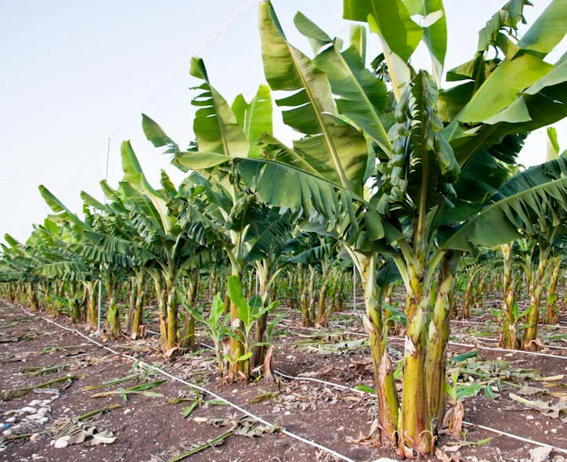
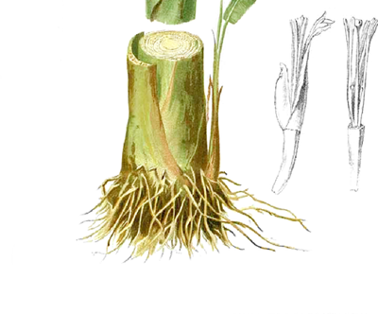
Dàn ý tả cây chuối (theo từng bộ phận của cây)
Thân bài:
a) Tả bao quát:
- Cây chuối cao, to. Mọc thành bụi xanh tốt.
b) Tả chi tiết:
- Rễ như con giun, bám vào đất.
- Gốc phình to hơn thân.

Slide 19
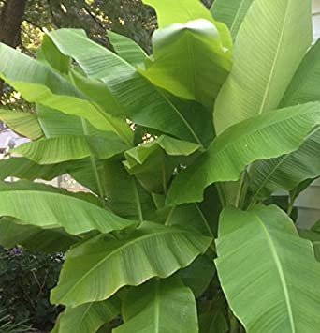
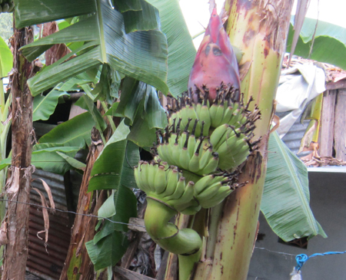
Dàn ý tả cây chuối (theo từng thời kì phát triển của cây)
b) Tả chi tiết:
- Thân xốp, nhẵn bóng như cột đình, có màu đỏ tía.
- Lá to và dài. Lá bị rách nhiều chỗ vì gió thổi. Lá già màu xanh thẫm, lá non xanh nõn, lá khô héo rũ xuống thân.
- Hoa chuối lúc mới ra nhọn, chĩa thẳng lên trời.

Slide 20
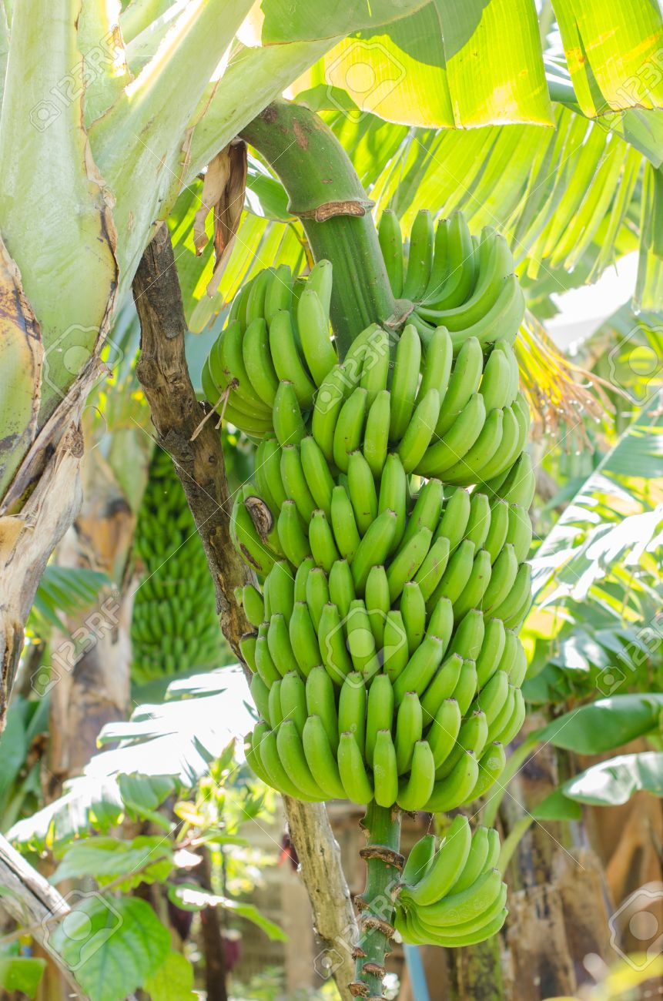
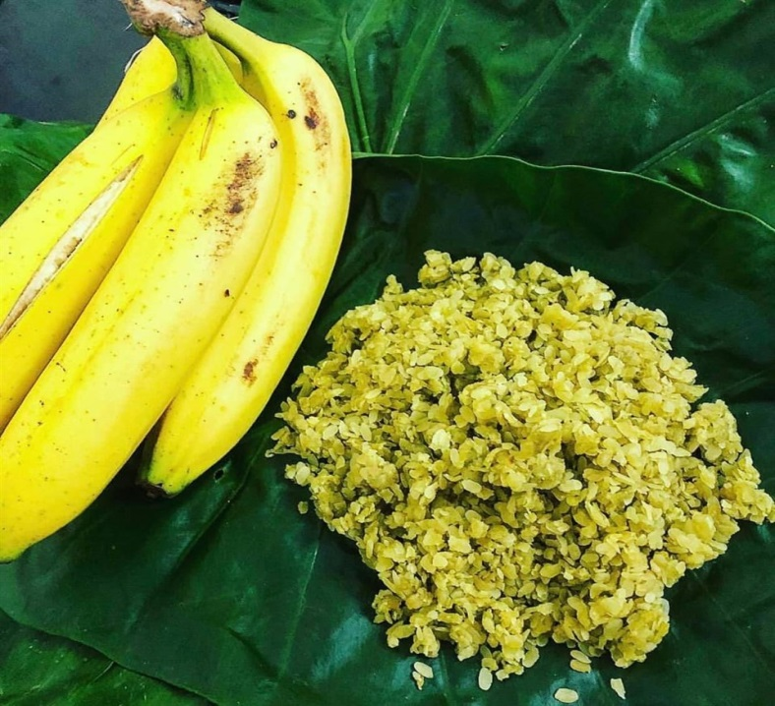
Dàn ý tả cây chuối (theo từng bộ phận của cây)
b) Tả chi tiết:
- Buồng chuối dài to, trĩu xuống.
- Quả chuối như ngón tay, úp sát vào nhau.
- Chuối chín có thể ăn với xôi nếp thì thật ngon.

Slide 21
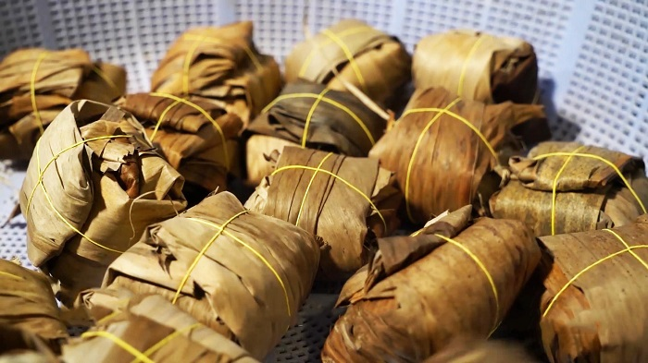
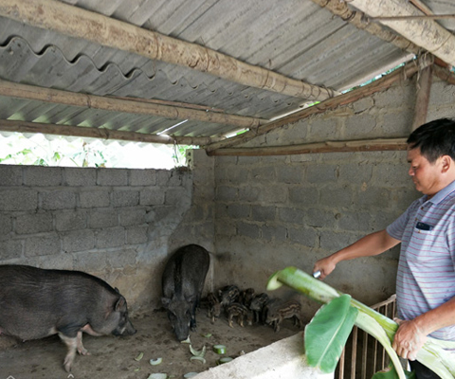
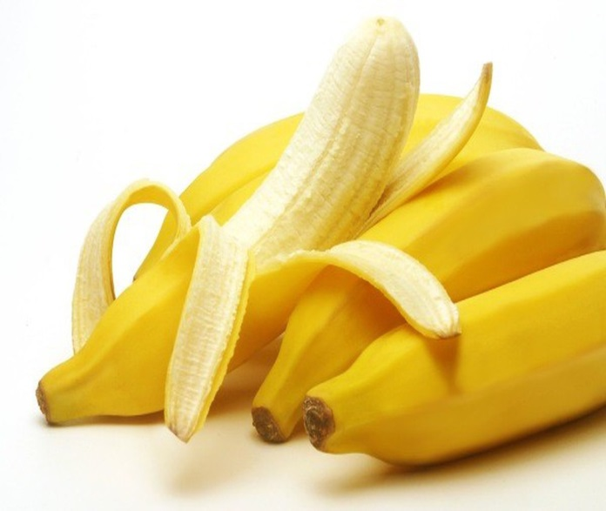
Dàn ý tả cây chuối (theo từng bộ phận của cây)
Kết bài:
Em thường xách nước tưới cho khóm chuối hàng tuần.
Cây chuối có rất nhiều lợi ích: lá khô thì gói bánh, quả để ăn, thân cây là thức ăn của lợn.

Slide 22
Dàn ý miêu tả cây chuối (tả từng bộ phận của cây)
1. Mở bài: Cây chuối tiêu, trồng ở góc vườn nhà bà ngoại em.
2. Thân bài:
Tả bao quát:
+ Cây chuối cao, to. Mọc cùng cả một bụi chuối xanh tốt.
b)Tả từng bộ phận:
+ Rễ như con giun, bám vào đất.
+ Gốc hơi phình, to hơn phần thân.
+ Thân xốp, nhẵn bóng như cột đình, màu đỏ tía.
+ Lá to và dài. Lá bị rách nhiều chỗ vì gió thổi. Lá già màu xanh thẫm, lá non xanh nõn, lá khô héo rũ xuống thân.
- Hoa chuối lúc mới ra nhọn, chĩa thẳng lên trời.
+ Buồng chuối dài, to trĩu xuống, em đếm được hơn chục nải.
+ Quả chuối úp sát nhau, quả to làm cho cây nghiêng mình, trĩu xuống. Có quả đã ngả vàng.
+ Chuối chín, hương thơm phảng phất, vị ngọt đậm đà. Chuối dễ trồng, ăn với xôi nếp thì thật là ngon.
3. Kết bài:
- Em thường giúp bà xách nước tưới cho khóm chuối hàng tuần.
- Cây chuối có rất nhiều lợi ích: lá khô thì gói bánh, quả để ăn, thân cây là thức ăn của lợn.

Slide 23


* Lưu ý:
Để bài văn được sinh động, khi viết chúng ta nên sử dụng các biện pháp nghệ thuật, so sánh, nhân hóa, những từ ngữ gợi tả gợi cảm.

Slide 24
* Dặn dò:
Đề bài: Viết bài văn tả một loại cây mà em yêu thích (cây ăn quả, cây hoa hoặc cây có bóng mát).

